Slide 1
KUBIG 경진대회
진행사항 보고
머신러닝 분반 1조 김태영, 주세연, 채윤병

Slide 2

1주차 활동(8/11-18)
이곳에 텍스트를 입력해주세요. 내용을 이곳에 입력하여 주세요.
이곳에 텍스트를 입력해주세요. 내용을 이곳에 입력하여 주세요. 이곳에 텍스트를 입력해주세요. 내용을 이곳에 입력하여 주세요.
EDA를 통해 데이터의 특성을 파악
Preprocessing에서의 적합한 방법을 찾기 위해 팀원 세명이 각자 다른 형식으로 전처리를 해봄
전처리를 한 후 비교를 위해 선형회귀 모델에 넣어 rmse를 비교하고 이 내용을 공유
이곳에 텍스트를 입력해주세요. 내용을 이곳에 입력하여 주세요.
이곳에 텍스트를 입력해주세요. 내용을 이곳에 입력하여 주세요.

Slide 3
CONTENTS
01
02
03
EDA 및 데이터 분석
Preprocessing
Modeling

Slide 4

01
EDA 및
데이터분석

Slide 5
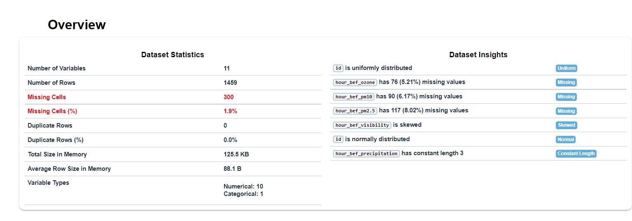
E D A
01
EDA 및 데이터 분석
이곳에 텍스트를 입력해주세요. 내용을 이곳에 입력하여 주세요.
이곳에 텍스트를 입력해주세요. 내용을 이곳에 입력하여 주세요. 이곳에 텍스트를 입력해주세요. 내용을 이곳에 입력하여 주세요.
이곳에 텍스트를 입력해주세요. 내용을 이곳에 입력하여 주세요.
이곳에 텍스트를 입력해주세요. 내용을 이곳에 입력하여 주세요.

Slide 6
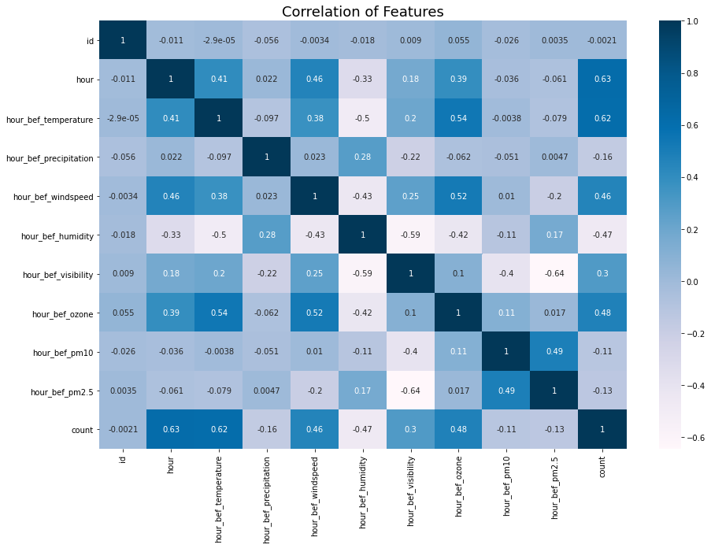
E D A
01
EDA 및 데이터 분석
이곳에 텍스트를 입력해주세요. 내용을 이곳에 입력하여 주세요.
이곳에 텍스트를 입력해주세요. 내용을 이곳에 입력하여 주세요.
이곳에 텍스트를 입력해주세요. 내용을 이곳에 입력하여 주세요.

Slide 7
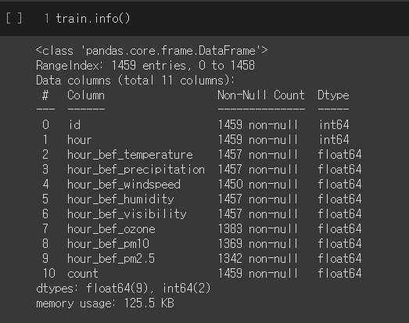
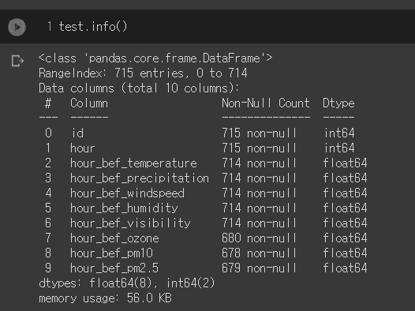
E D A
01
EDA 및 데이터 분석
이곳에 텍스트를 입력해주세요. 내용을 이곳에 입력하여 주세요.
이곳에 텍스트를 입력해주세요. 내용을 이곳에 입력하여 주세요.
이곳에 텍스트를 입력해주세요. 내용을 이곳에 입력하여 주세요.

Slide 8
02
01. 결측치 처리
02. 이상치 처리
03. Scaler
Preprocessing

Slide 9
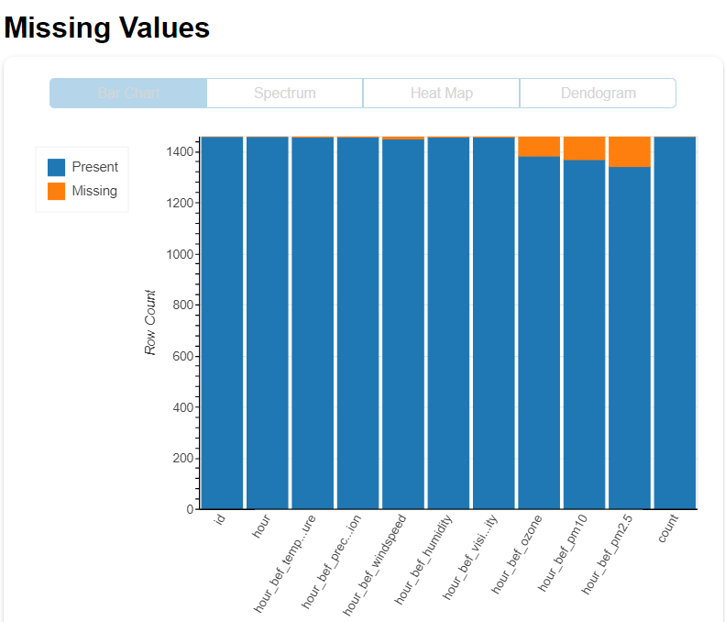
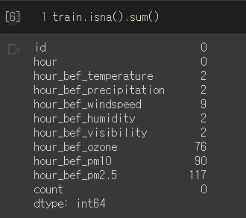
결측치 처리
02
Preprocessing
01 결측치 처리
02 이상치 처리
이곳에 텍스트를 입력해주세요. 내용을 이곳에 입력하여 주세요.
03. Scaler
이곳에 텍스트를 입력해주세요. 내용을 이곳에 입력하여 주세요. 이곳에 텍스트를 입력해주세요. 내용을 이곳에 입력하여 주세요.
이곳에 텍스트를 입력해주세요. 내용을 이곳에 입력하여 주세요.
이곳에 텍스트를 입력해주세요. 내용을 이곳에 입력하여 주세요.

Slide 10
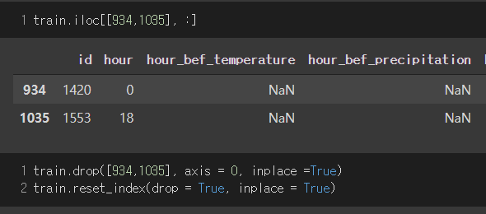
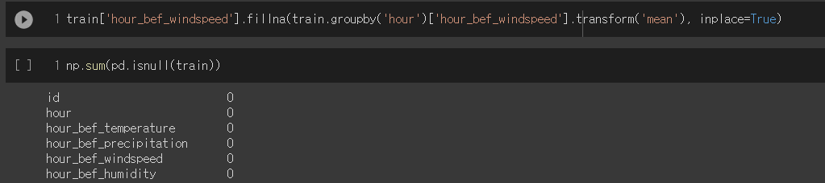
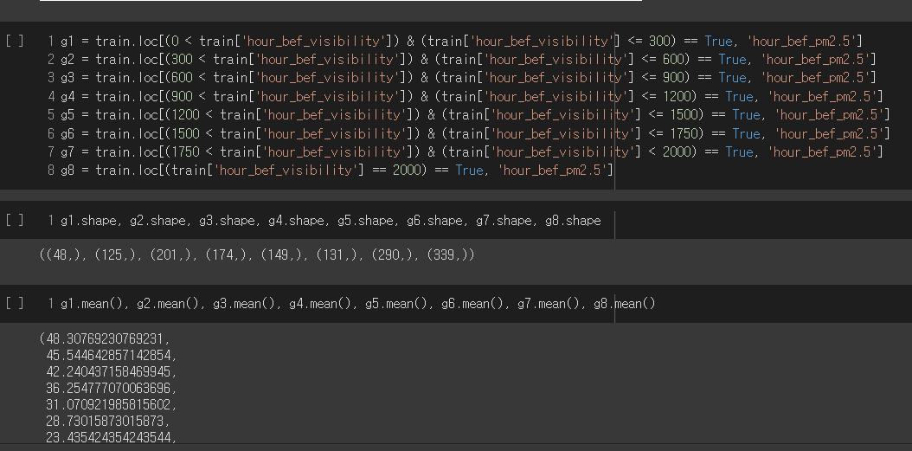
결측치 처리
02
Preprocessing
01 결측치 처리
결측치가 특히 많았던 2개의 행을 미리 제거
Windspeed는 hour기준 평균값으로 결측치를 채움
pm2.5, pm10, ozone은 corr이 가장 높았던 열을 기준으로 grouping하고 평균값으로 결측치를 채움
02 이상치 처리
이곳에 텍스트를 입력해주세요. 내용을 이곳에 입력하여 주세요.
03. Scaler
이곳에 텍스트를 입력해주세요. 내용을 이곳에 입력하여 주세요. 이곳에 텍스트를 입력해주세요. 내용을 이곳에 입력하여 주세요.
이곳에 텍스트를 입력해주세요. 내용을 이곳에 입력하여 주세요.
이곳에 텍스트를 입력해주세요. 내용을 이곳에 입력하여 주세요.

Slide 11
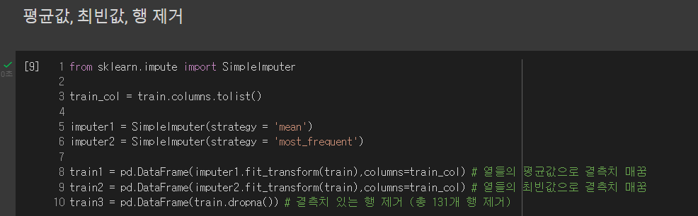
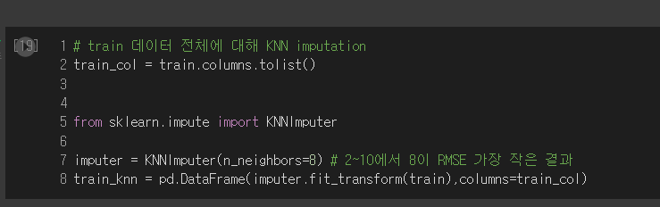
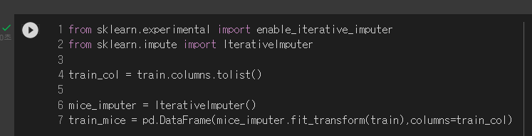
결측치 처리
02
Preprocessing
01 결측치 처리
변수별 평균값, 최빈값으로 대체
결측치가 있는 행을 제거
KNN imputation(n_neighbors=8)
MICE imputation
02 이상치 처리
이곳에 텍스트를 입력해주세요. 내용을 이곳에 입력하여 주세요.
03. Scaler
이곳에 텍스트를 입력해주세요. 내용을 이곳에 입력하여 주세요. 이곳에 텍스트를 입력해주세요. 내용을 이곳에 입력하여 주세요.
이곳에 텍스트를 입력해주세요. 내용을 이곳에 입력하여 주세요.
이곳에 텍스트를 입력해주세요. 내용을 이곳에 입력하여 주세요.

Slide 12
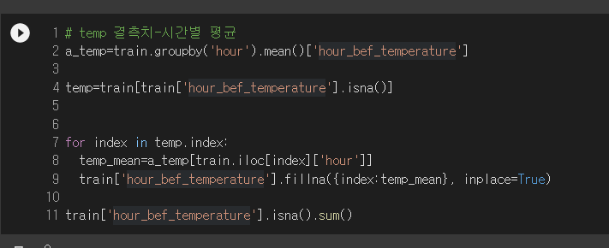
결측치 처리
02
Preprocessing
01 결측치 처리
Hour과 corr이 높은 온도, 오존, 풍속, 습도 열은 hour기준 평균값으로 결측치 처리
그 외의 열은 열 기준 전체 평균값으로 결측치 처리
02 이상치 처리
이곳에 텍스트를 입력해주세요. 내용을 이곳에 입력하여 주세요.
03. Scaler
이곳에 텍스트를 입력해주세요. 내용을 이곳에 입력하여 주세요. 이곳에 텍스트를 입력해주세요. 내용을 이곳에 입력하여 주세요.
이곳에 텍스트를 입력해주세요. 내용을 이곳에 입력하여 주세요.
이곳에 텍스트를 입력해주세요. 내용을 이곳에 입력하여 주세요.

Slide 13
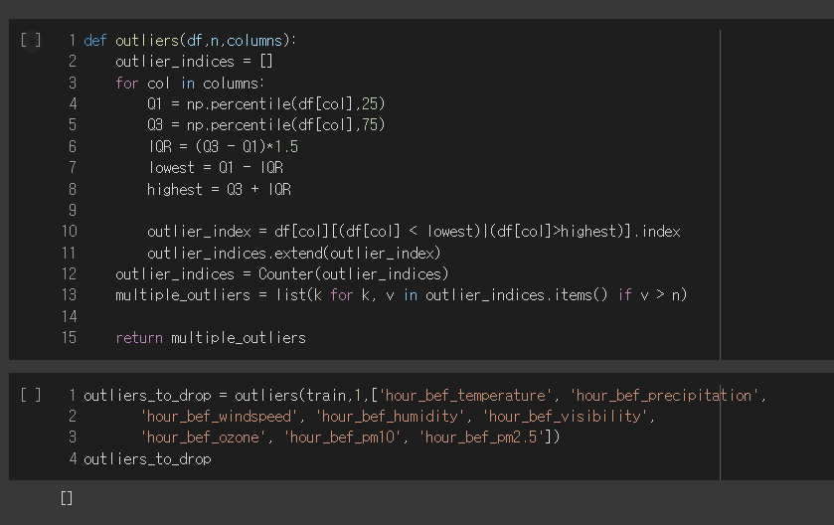
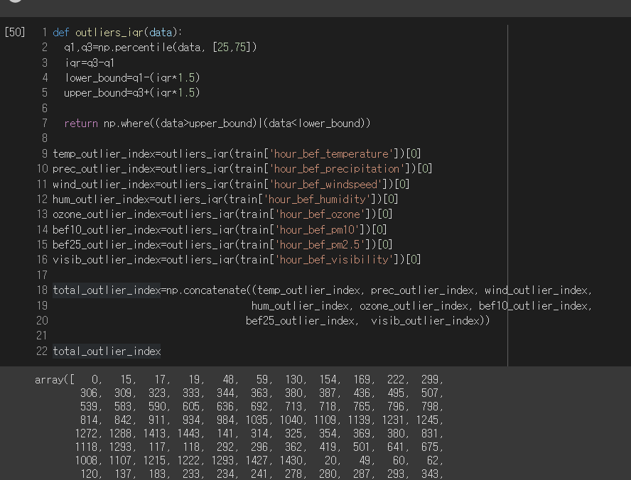
이상치 처리
02
Preprocessing
01 결측치 처리
각 행 별로 모든 열에 대해 이상치가 있는 열을 찾고 이상치가 있는 열이 2개 이상인 행을 추출 > 해당 조건에 맞는 이상치는 없었음
InterQuartil Range에 들어가지 않는 모든 이상치를 제거
이상치를 제거하지 않음
02 이상치 처리
이곳에 텍스트를 입력해주세요. 내용을 이곳에 입력하여 주세요.
03. Scaler
이곳에 텍스트를 입력해주세요. 내용을 이곳에 입력하여 주세요. 이곳에 텍스트를 입력해주세요. 내용을 이곳에 입력하여 주세요.
이곳에 텍스트를 입력해주세요. 내용을 이곳에 입력하여 주세요.
이곳에 텍스트를 입력해주세요. 내용을 이곳에 입력하여 주세요.

Slide 14
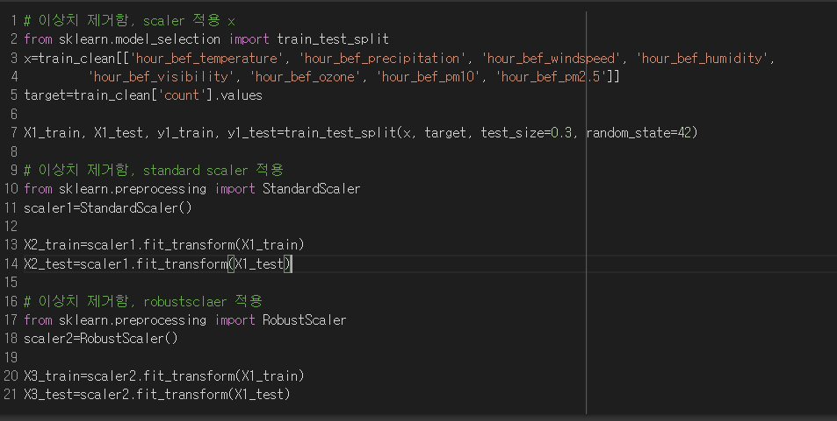
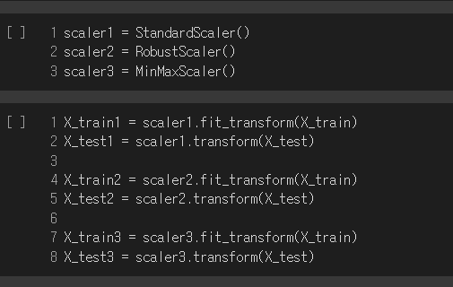
Scaler
02
Preprocessing
01 결측치 처리
Standard Scaler
Minmax Scaler
Robust Scaler
(Hour, Precipitation 제외)
02 이상치 처리
이곳에 텍스트를 입력해주세요. 내용을 이곳에 입력하여 주세요.
03. Scaler
이곳에 텍스트를 입력해주세요. 내용을 이곳에 입력하여 주세요. 이곳에 텍스트를 입력해주세요. 내용을 이곳에 입력하여 주세요.
이곳에 텍스트를 입력해주세요. 내용을 이곳에 입력하여 주세요.
이곳에 텍스트를 입력해주세요. 내용을 이곳에 입력하여 주세요.

Slide 15
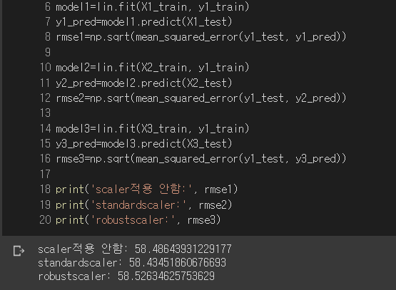

1주차 결론 및 2주차 과제 선정
전처리에 있어서 결측치, 이상치 처리 및 scaler을 최대한 다양하게 적용해보고 그 결과를 비교해보고자 했음
하지만 다양하게 적용한 model의 rmse를 기준으로 비교했을 때 0.5~0.6 사이로 유의미한 차이를 보이지 않음
이렇게 전처리 과정에서 다양하게 적용했으나 큰 차이를 보이지 않은 것이 1주차 목표인 linear regression에 적용이라는 한정적인 모델에만 해당하는 것 때문인지 파악하기로 결정함
이에 2주차에는 다양하게 전처리 해본 것을 기반으로 다양한 모델에 적용해보고 가장 높은 score를 갖는 모델에 대해 서로 공유하기로 함
이곳에 텍스트를 입력해주세요. 내용을 이곳에 입력하여 주세요.
이곳에 텍스트를 입력해주세요. 내용을 이곳에 입력하여 주세요. 이곳에 텍스트를 입력해주세요. 내용을 이곳에 입력하여 주세요.
이곳에 텍스트를 입력해주세요. 내용을 이곳에 입력하여 주세요.
이곳에 텍스트를 입력해주세요. 내용을 이곳에 입력하여 주세요.

Slide 16
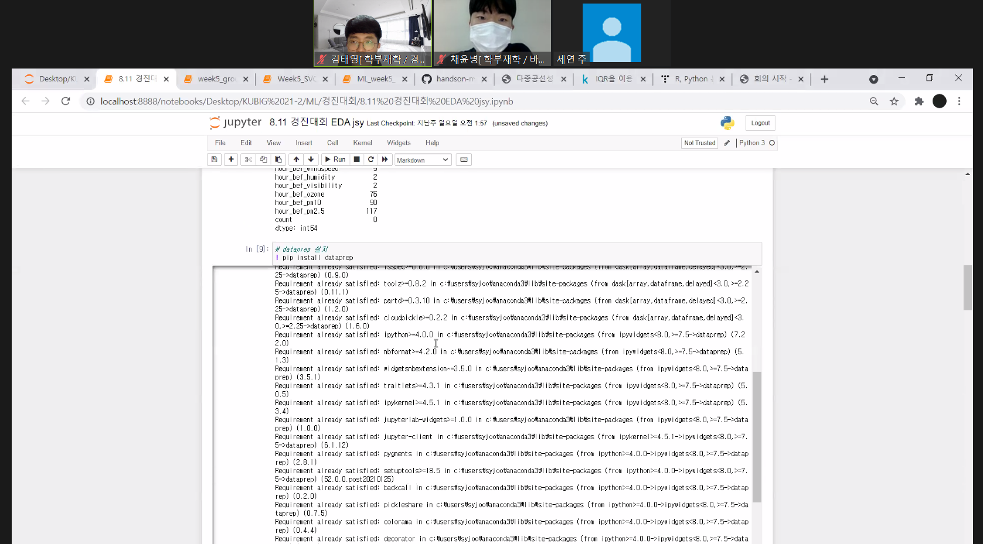
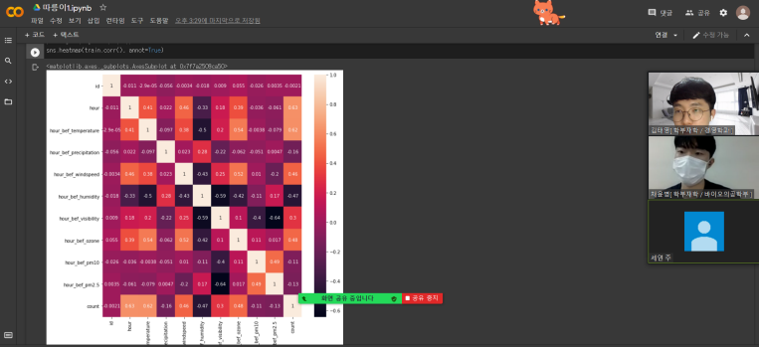
modeling

Slide 17
03
01. Model 찾기
02. Grid Search
Modeling

Slide 18
1주차~2주차 요약
각자 생각한 전처리 방법으로 전처리 진행(결측치 처리, 이상치 처리)
ㄱ. 결측치가 있는 column의 corr이 가장 높은 열로 그룹핑을 하고 평균값으로 대체, 이상치는 제거하지 않음.
ㄴ. MICE imputation을 통해서 결측치 처리, 이상치는 제거하지 않고 visibility열에 log변환
ㄷ. Hour과 corr이 높은 온도, 오존, 풍속, 습도 열은 hour기준 평균값으로 결측치 처리 그 외의 열은 열 기준 전체 평균값으로 결측치 처리, IQR에 벗어나는 값 모두 제거
2. 3주차 과제 : 각자의 전처리 방법으로 모델의 성능 최대한 내보기!
이곳에 텍스트를 입력해주세요. 내용을 이곳에 입력하여 주세요.
이곳에 텍스트를 입력해주세요. 내용을 이곳에 입력하여 주세요. 이곳에 텍스트를 입력해주세요. 내용을 이곳에 입력하여 주세요.
이곳에 텍스트를 입력해주세요. 내용을 이곳에 입력하여 주세요.
이곳에 텍스트를 입력해주세요. 내용을 이곳에 입력하여 주세요.

Slide 19
model 찾기 – Bagging과 Boosting
03
Modeling
01 Model 찾기
Bagging (Bootstrap aggregating) : 훈련 세트의 서브셋을 무작위로 구성하여 분류기를 각기 다르게 학습시키는 것
> 중복을 허용한 샘플링 – Bagging, 허용 x - pasting
랜덤 포레스트는 일반적으로 배깅 방법을 사용
* 랜덤 포레스트와 엑스트라 트리의 차이점
엑스트라 트리는 비복원추출(중복이 불가)
랜덤 포레스트는 특성에 대한 정보 이득(information gain)을 계산하고 가장 높은 변수의 partition을 split node로 선택, but 엑스트라 트리는 무작위로 feature를 선정 > 계산이 빠르고 분산이 낮아짐
02 Grid search
이곳에 텍스트를 입력해주세요. 내용을 이곳에 입력하여 주세요.
이곳에 텍스트를 입력해주세요. 내용을 이곳에 입력하여 주세요. 이곳에 텍스트를 입력해주세요. 내용을 이곳에 입력하여 주세요.
이곳에 텍스트를 입력해주세요. 내용을 이곳에 입력하여 주세요.
이곳에 텍스트를 입력해주세요. 내용을 이곳에 입력하여 주세요.

Slide 20
model 찾기 – Bagging과 Boosting
03
Modeling
01 Model 찾기
Boosting : 앞의 모델의 잘못된 예측에 대한 가중치를 두어 강한 학습기를 만드는 앙상블 방법, 오답 노트와 비슷한 개념
1. Adaboost –잘못 예측한 샘플의 가중치 상대적으로 높이면서 가중치를 업데이트
2. Gradient boosting - Adaboost처럼 오차를 보정하도록 예측기를 순차적으로 추가, 샘플의 가중치를 수정하는 대신 이전 예측기가 만든 잔여 오차에 새로운 예측기를 학습
Bagging과 Boosting의 차이?
- Bagging은 새로운 샘플링을 통해 병렬적으로 학습을 진행, Boosting은 오차를 보정하며 순차적으로 학습을 진행
02 Grid search
이곳에 텍스트를 입력해주세요. 내용을 이곳에 입력하여 주세요.
이곳에 텍스트를 입력해주세요. 내용을 이곳에 입력하여 주세요. 이곳에 텍스트를 입력해주세요. 내용을 이곳에 입력하여 주세요.
이곳에 텍스트를 입력해주세요. 내용을 이곳에 입력하여 주세요.
이곳에 텍스트를 입력해주세요. 내용을 이곳에 입력하여 주세요.

Slide 21
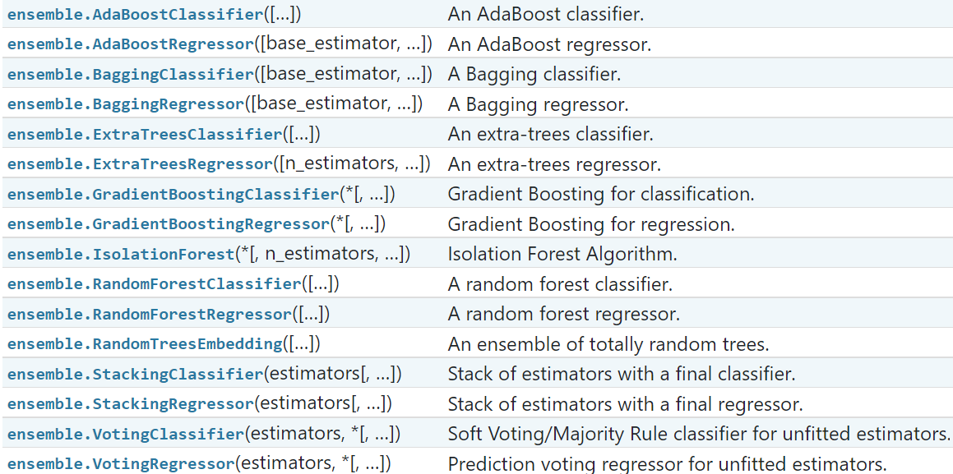
model 찾기
03
Modeling
01 Model 찾기
02 Grid search
이곳에 텍스트를 입력해주세요. 내용을 이곳에 입력하여 주세요.
이곳에 텍스트를 입력해주세요. 내용을 이곳에 입력하여 주세요. 이곳에 텍스트를 입력해주세요. 내용을 이곳에 입력하여 주세요.
이곳에 텍스트를 입력해주세요. 내용을 이곳에 입력하여 주세요.
이곳에 텍스트를 입력해주세요. 내용을 이곳에 입력하여 주세요.
Sklearn.ensemble의 부스팅 모델, 트리 모델 사용 > 성능이 좋은 모델 찾기

Slide 22
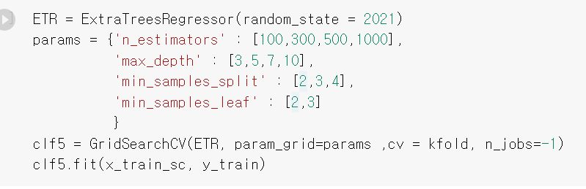
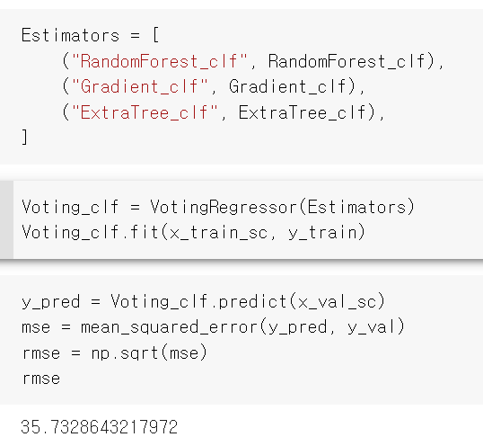
model 찾기
03
Modeling
01 Model 찾기
02 Grid search
이곳에 텍스트를 입력해주세요. 내용을 이곳에 입력하여 주세요.
이곳에 텍스트를 입력해주세요. 내용을 이곳에 입력하여 주세요. 이곳에 텍스트를 입력해주세요. 내용을 이곳에 입력하여 주세요.
개별 모델에서 성능이 높았던 모델 > RandomForestRegressor, GradientBoostingRegressor, ExtraTreeRegressor
각 모델에서 그리드 서치 진행 > 종합하여 Voting
이곳에 텍스트를 입력해주세요. 내용을 이곳에 입력하여 주세요.
이곳에 텍스트를 입력해주세요. 내용을 이곳에 입력하여 주세요.

Slide 23
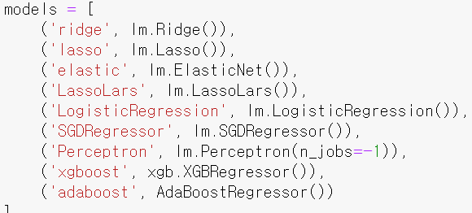
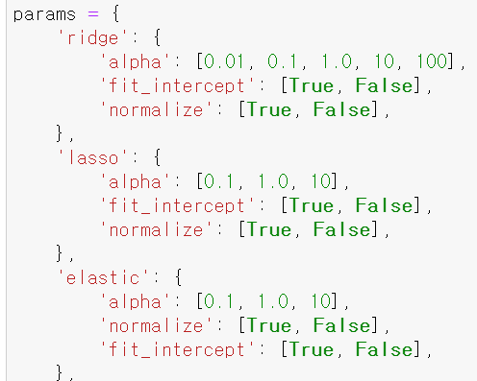
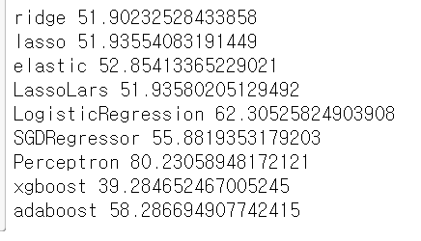
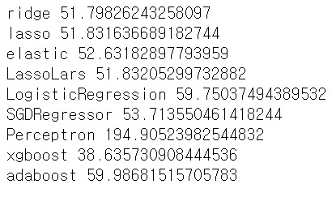
model 찾기
03
Modeling
01 Model 찾기
02 Grid search
이곳에 텍스트를 입력해주세요. 내용을 이곳에 입력하여 주세요.
이곳에 텍스트를 입력해주세요. 내용을 이곳에 입력하여 주세요. 이곳에 텍스트를 입력해주세요. 내용을 이곳에 입력하여 주세요.
지금까지 배웠던 모델들을 사용 > 파라미터를 조정하여 그리드 서치를 진행
부스팅 방법을 사용하는 Xgboost의 성능이 가장 좋았음.
이곳에 텍스트를 입력해주세요. 내용을 이곳에 입력하여 주세요.
이곳에 텍스트를 입력해주세요. 내용을 이곳에 입력하여 주세요.

Slide 24
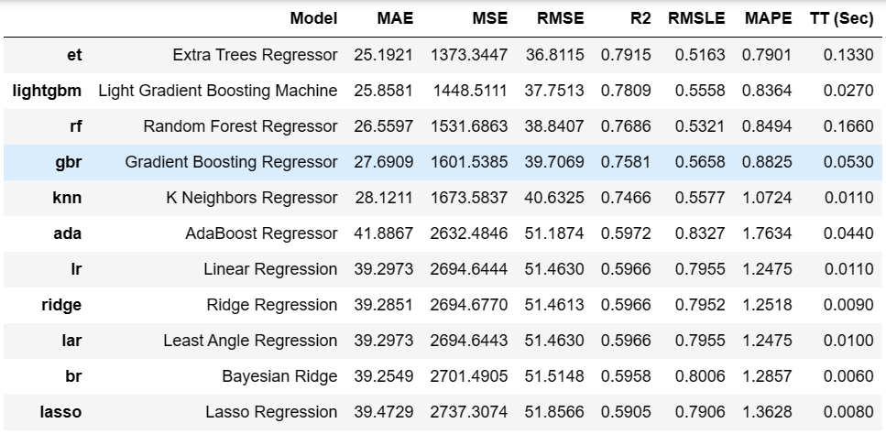
model 찾기
03
Modeling
01 Model 찾기
02 Grid search
이곳에 텍스트를 입력해주세요. 내용을 이곳에 입력하여 주세요.
이곳에 텍스트를 입력해주세요. 내용을 이곳에 입력하여 주세요. 이곳에 텍스트를 입력해주세요. 내용을 이곳에 입력하여 주세요.
이곳에 텍스트를 입력해주세요. 내용을 이곳에 입력하여 주세요.
Test data에도 MICE imputation을 진행
AutoML 패키지인 pycaret을 사용해서 가장 좋은 성능을 내는 모델을 파악
이곳에 텍스트를 입력해주세요. 내용을 이곳에 입력하여 주세요.

Slide 25
Grid Search 및 4주차 과제 선정
03
Modeling
01 M o d el 찾기
이곳에 텍스트를 입력해주세요. 내용을 이곳에 입력하여 주세요.
개별적으로 그리드 서치를 진행 > 하이퍼 파라미터 설정의 한계
랜덤 포레스트의 경우
n_estimators - 결정트리의 개수를 지정 , 트리 개수를 늘리면 성능이 좋아질 수 있지만 시간이 오래 걸림
min_samples_split – 노드를 분할하기 위한 최소한의 샘플 데이터 수, 과적합을 제어하는데 사용
min_samples_leaf – 리프노드가 되기 위해 필요한 최소한의 샘플 데이터 수 , 과적합을 제어하는데 사용
max_depth – 트리의 최대 깊이, 깊이가 깊어지면 과적합
3. 각 모델에서 하이퍼 파라미터 설정을 좀 더 구체화하기
4. Voting을 비롯해 Stacking 방법도 고려
02 Grid Search
이곳에 텍스트를 입력해주세요. 내용을 이곳에 입력하여 주세요.
이곳에 텍스트를 입력해주세요. 내용을 이곳에 입력하여 주세요. 이곳에 텍스트를 입력해주세요. 내용을 이곳에 입력하여 주세요.
이곳에 텍스트를 입력해주세요. 내용을 이곳에 입력하여 주세요.

Slide 26
02
01. 결측치 처리
02. 이상치 처리
03. Scaler
Preprocessing

